Slide 1
智慧交通预测·答辩
小组成员：燕江弟
王志强
于林涵
李嘉禾

Slide 2
目录
1
5
项目介绍
建模预测
CONTENTS
2
项目分析
6
前端展示
3
数据可视化分析
7
个人阐述
4
数据预处理
8
项目总结

Slide 3

目录页
PART ONE
项目介绍

Slide 4
赛题背景
以“移动互联时代的智慧交通预测”为主题，基于互联网交通信息建立算法模型，精准预测各关键路段在某个时段的车辆平均通行时间，利用旅行时间预测算法，运用大数据手段缓解拥堵毒瘤对城市管理的影响，更好的帮助贵阳交通管理者提前制定管控方案，预防和削减拥堵，实现智慧出行。
移动APP数据实时匿名收集用户地理位置信息， 处理和融合生成城市全时段，无盲区的交通信息。赛题提供城市关键路段（link）的属性信息，路段间网络拓扑结构以及每条路段在历史各时间段内的通行时间，用以建立和测试算法模型。
智慧交通

Slide 5
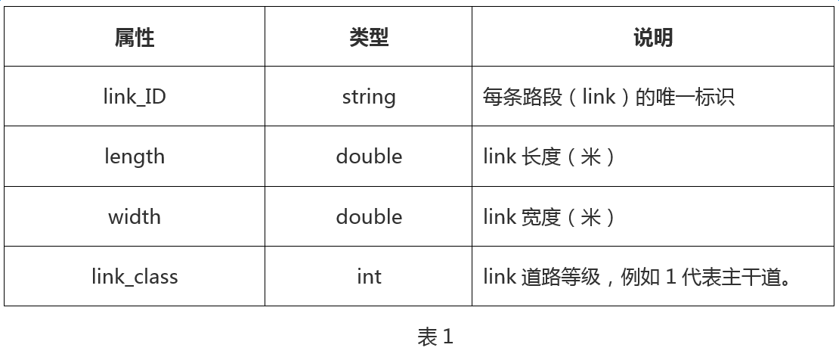
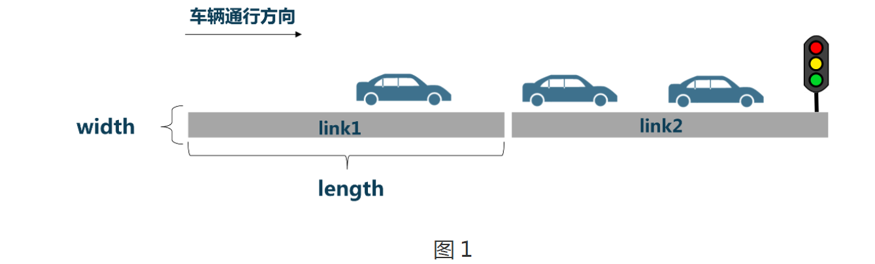
数据源
路段（link）属性表
智慧交通
每条道路的每个通行方向由多条路段（link）构成，数据集中会提供每条link的唯一标识，长度，宽度，以及道路类型，如表1所示；图1示例了地面道路link1和link2的属性信息。

Slide 6
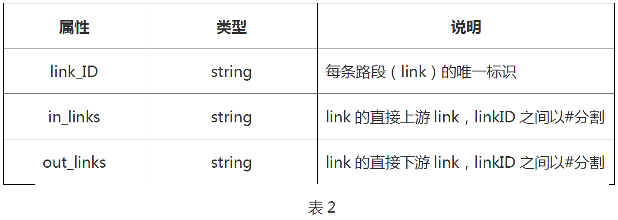
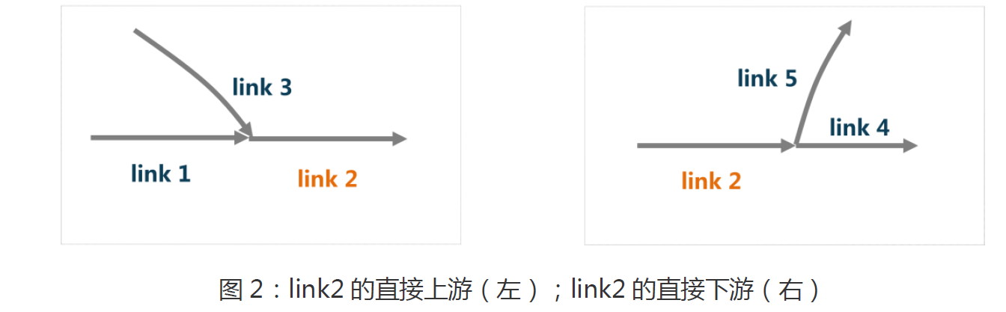
数据源
link上下游关系表
智慧交通
link之间按照车辆允许通行的方向存在上下游关系，数据集中提供每条link的直接上游link和直接下游link，如表2所示；图2示例了link2的in_links和out_links。

Slide 7
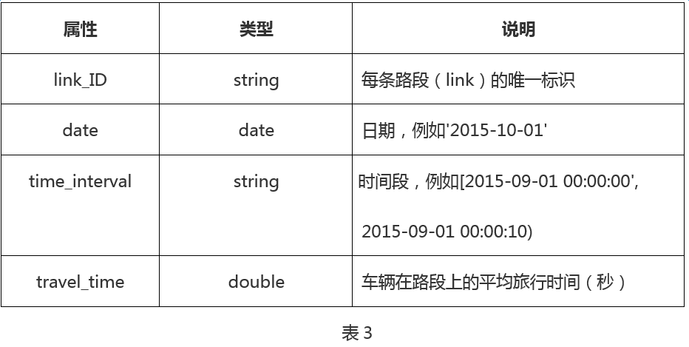
数据源
link历史通行时间表
智慧交通
数据集中记录了历史每天不同时间段内（2min为一个时间段）每条link上的平均旅行时间，每个时间段的平均旅行时间是基于在该时间段内进入link的车辆在该link上的旅行时间产出。字段解释如表3所示：

Slide 8

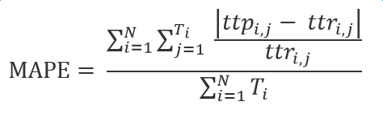
评估指标
智慧交通
计算公式如下：
ttp : 参赛者提交的预测通行时间
ttr: 真实通行时间
N: 预测link数量
T_i： 第i个link上的预测时间片数量
MAPE值越低说明模型准确度越高。

Slide 9
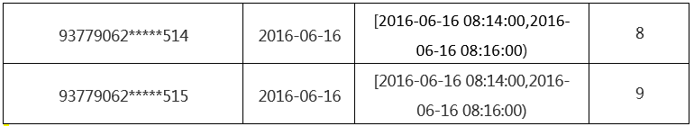
提交结果
智慧交通
提交格式如下：
link_ID#date#time_interval#travel_time
提交.txt文件，文件以#分割每个字段，文件名为选手昵称+下划线+提交时间，文件内容格式如下（提交时不要包含表头）

Slide 10
目录页
PART TWO
项目分析

Slide 11
论文查询
智慧交通中的大数据研究
作者：王雅琼、杨云鹏、樊重俊
关键字：大数据、智慧交通、智能配送
文章编号：1674-4993(2015)05-0107-02
智慧交通系统中的几点建议
作者：夏春华
关键字：智慧城市、智慧交通、智能公交
文章编号：1674-4578(2015)05-0091-03
综合交通和智慧交通在建设中的问题
作者：李青芳
关键字：城市交通、智慧交通、问题与对策
基于综合标准化的智慧交通标准映射系统初探
作者：张红卫、隗玉凯、周微茹
关键字：综合标准化、智慧交通
智慧交通
智慧交通项目可行性研究报告
作者：兰成梦
关键字：智慧交通、可行性研究
基于“互联网＋”的智慧交通顶层设计架构
作者： 黄宇、王妍颖
关键字：“互联网+”、智慧交通、顶层设计
文章编号：1002-4972(2016)10-0199-04
智慧交通中大数据应用面临的挑战与对策研究
作者： 苏颖、樊重俊
关键字：大数据、智慧交通、信息安全
文章编号：1002-3001(2016)06-0089-03
智慧城市和高效交通
作者： 徐见卓、 刘贤 、董博文 、石茹雪
关键字：大数据、智慧交通、智慧城市

Slide 12
算法查询
随机森林，指的是利用多棵树对样本进行训练并预测的一种分类器。简单来说，随机森林就是由多棵CART（Classification And Regression Tree）构成的。对于每棵树，它们使用的训练集是从总的训练集中有放回采样出来的.
随机森林
梯度下降
梯度下降法(gradient descent)是一个最优化算法，通常也称为最速下降法。常用于机器学习和人工智能当中用来递归性地逼近最小偏差模型。

Slide 13
算法查询
深度学习的概念源于人工神经网络的研究。含多隐层的多层感知器就是一种深度学习结构。深度学习通过组合低层特征形成更加抽象的高层表示属性类别或特征，以发现数据的分布式特征表示。
深度学习
线性回归
线性回归是利用数理统计中回归分析，来确定两种或两种以上变量间相互依赖的定量关系的一种统计分析方法，运用十分广泛。其表达形式为y = w'x+e，e为误差服从均值为0的正态分布。

Slide 14
算法查询
GBDT(Gradient Boosting Decision Tree) 又叫 MART（Multiple Additive Regression Tree)，是一种迭代的决策树算法，该算法由多棵决策树组成，所有树的结论累加起来做最终答案。
GBDT
朴素贝叶斯
朴素贝叶斯法是基于贝叶斯定理与特征条件独立假设的分类方法。朴素贝叶斯分类器基于一个简单的假定：给定目标值时属性之间相互条件独立。

Slide 15
目录页
PART THREE
数据可视化分析

Slide 16
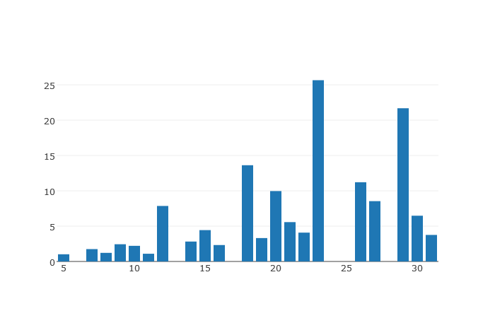
可视化分析
Length—Travel time
通过对道路长度和平均通过时间的可视化分析得出，道路长度与平均通过时间之间的相关性很高

Slide 17
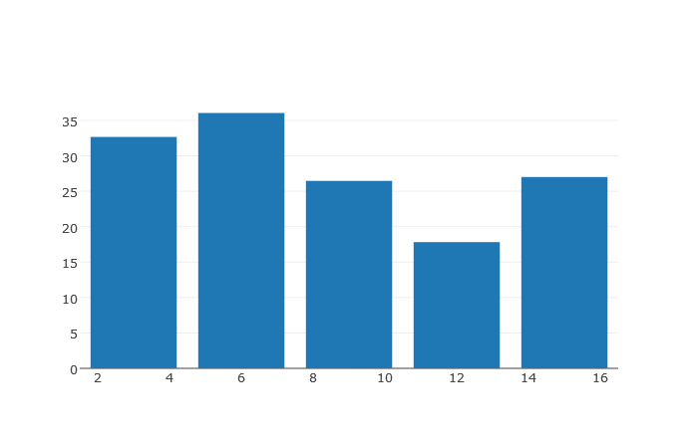
可视化分析
Width—Travel time
通过对道路宽度和平均通过时间的可视化分析得出，道路宽度与平均通过时间之间的相关性较低

Slide 18
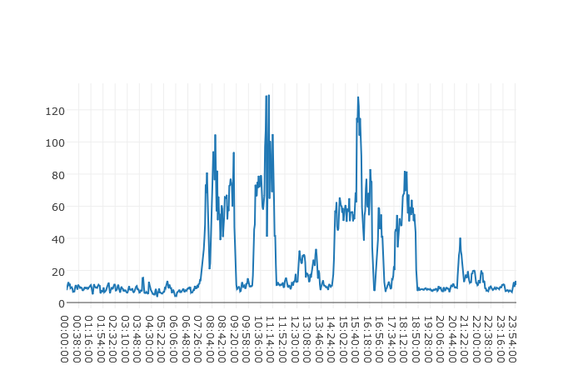
可视化分析
Time—Travel time
通过对某条道路某天平均通过时间的可视化分析得出，道路平均通过时间随时间有波动
—
—

Slide 19
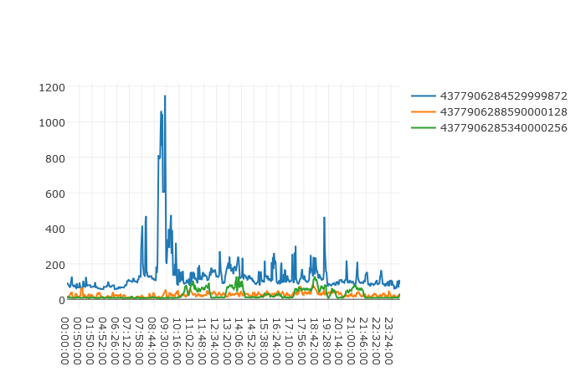
可视化分析
ID—Time—Travel time
通过对不同道路某天平均通过时间的可视化分析得出，上述现象具有普遍性

Slide 20
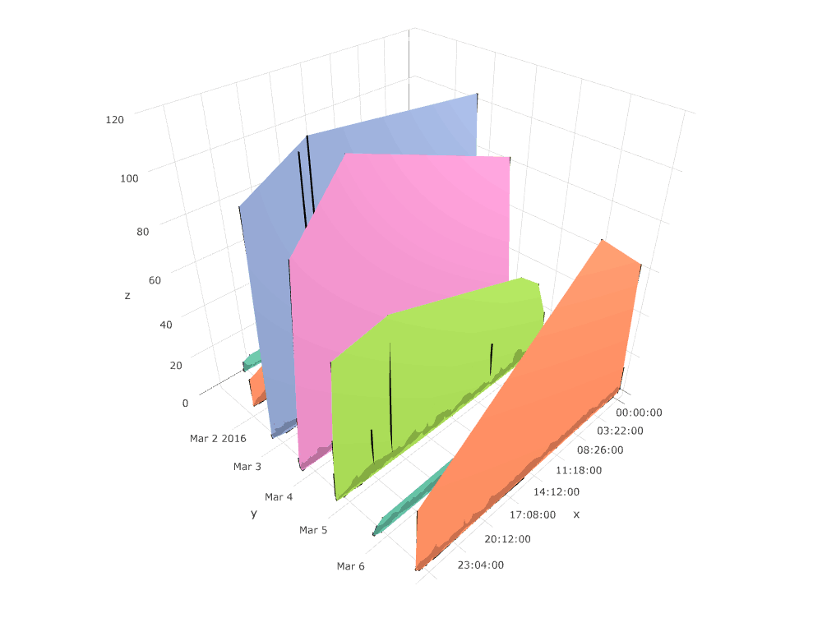
可视化分析
Week—Travel time
通过对一周数据的可视化分析得出，每天的平均通过时间差异很大

Slide 21
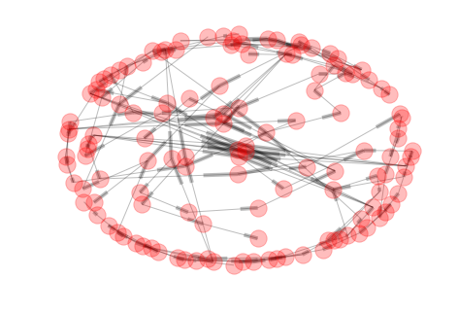
可视化分析
Topology
道路拓扑图

Slide 22
目录页
PART FOUR
数据预处理

Slide 23
数据预处理
1
2
3
4
处理异常数据
特征工程
生成测试集
切分数据集

Slide 24
数据预处理
A
缺失值处理
异常处理
空值处理
B

Slide 25
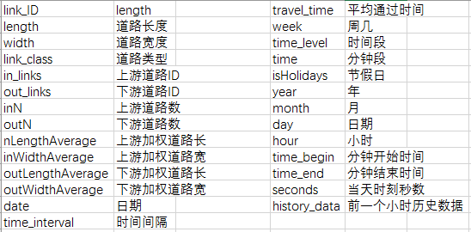
特征工程

Slide 26
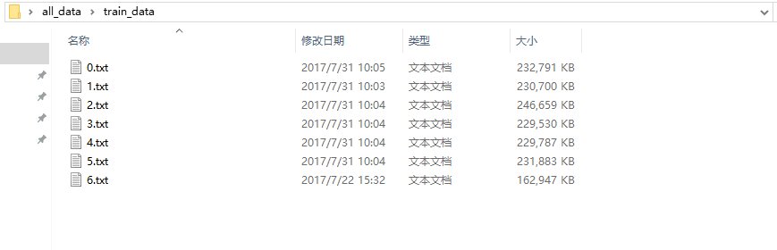
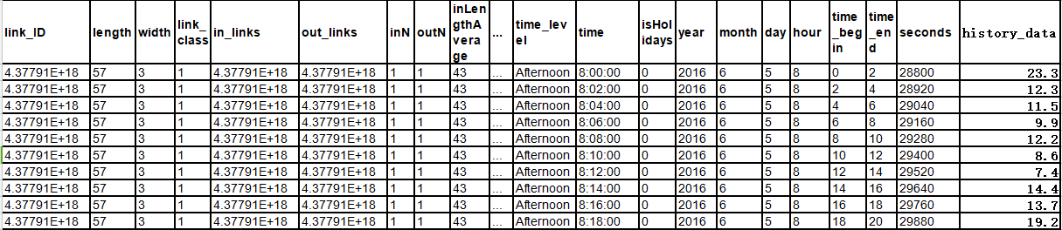
划分训练集

Slide 27
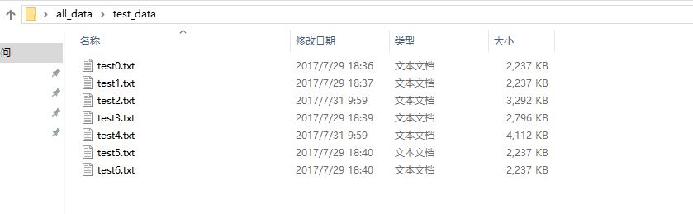
划分测试集

Slide 28
目录页
PART FIVE
建模预测

Slide 29
尝试模型
步骤一
步骤二
步骤三
我们选取多种模型（随机森林，深度学习，梯度下降，线性回归，GBTD等）进行建模预测
小组分工对不同模型调参预测，最终发现随机森林算法效果最好
针对随机森林算法优化精细调参

Slide 30
随机森林
在数据集上表现良好，两个随机性的引入（行列随机性），使得随机森林不容易陷入过拟合，使得随机森林具有很好的抗噪声能力。
它能够处理很高维度（特征很多）的数据，并且不用做特征选择，对数据集的适应能力强：既能处理离散型数据，也能处理连续型数据，数据集无需规范化。
可生成一个相似性矩阵，用于度量样本之间的相似性表示样本。
在创建随机森林的时候，对泛化误差使用的是无偏估计。
训练速度快，可以得到变量重要性排序。
在训练过程中，能够检测到feature间的互相影响,容易做成并行化方法,实现比较简单。
泛化误差：模型在真实情况（总体）上所表现出的误差就称为泛化误差
无偏估计：就是样本均值的期望等于总体均值
算法特点
训练效果最好，最终评估也最好
数据特征式，大量数据中训练，速度很快
虽然数据属于密集型，但防止了过拟合现象的产生
选择理由

Slide 31
算法调参
算法调参
针对当前特征，尝试不同的参数，通过评估，得到最优模型。
算法调参
尝试不同特征
提取新特征，用以进行算法调参
尝试不同特征

Slide 32
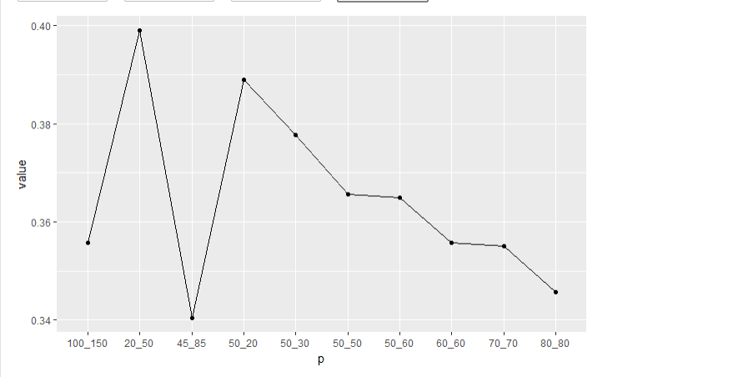
算法调参

Slide 33
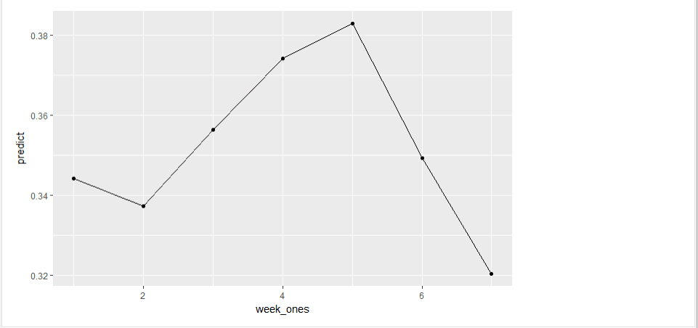
融合模型

Slide 34
预测处理提交
对预测出来的结果进行文本处理，提取LinkID，Date，Time_interval。Travel_time，以#分割并去除表头合并提交。

Slide 35
目录页
PART SIX
前端展示

Slide 36
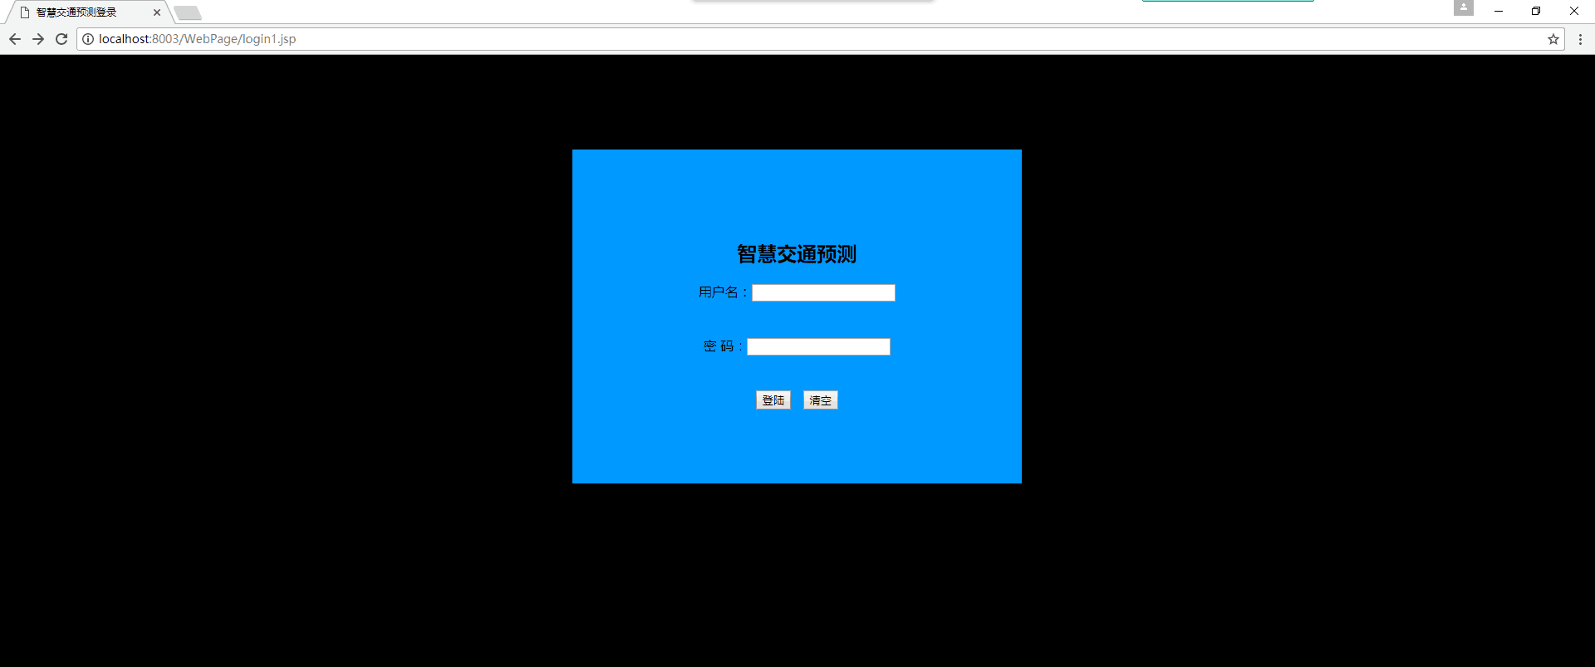
Login

Slide 37
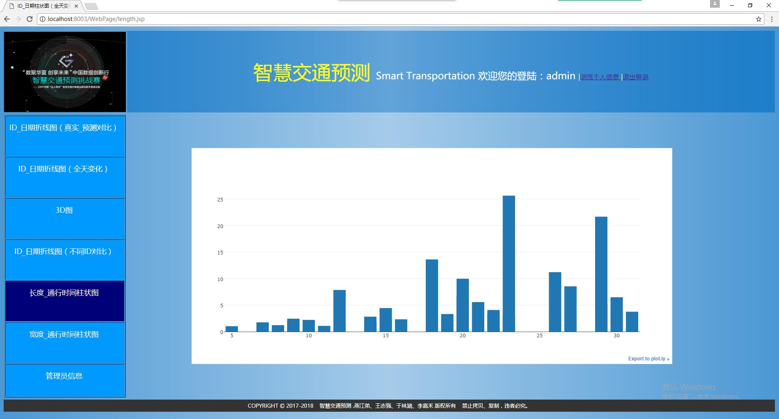
Length-Travel_Time

Slide 38
目录页
PART SEVEN
个人阐述

Slide 39
燕江弟

Slide 40
个人分工
我
数据预处理及特征提取实现
利用GBDT建模并调参
合并、处理预测结果并提交
前端实现
各种数据挖掘算法总结
原始异常数据（空值）进行处理,参与小组讨论及讨论所得派生有效特征的提取实现
利用H2O框架和Spark下的GBDT算法，选取有效特征进行建模，调参反复建模得出最优预测结果
每次将建模所得到的结果合并处理成赛题所要求的格式并成功提交
利用JSP技术实现简单的前端展示
总结数据挖掘相关算法（如随机森林、深度学习、GBDT等）

Slide 41
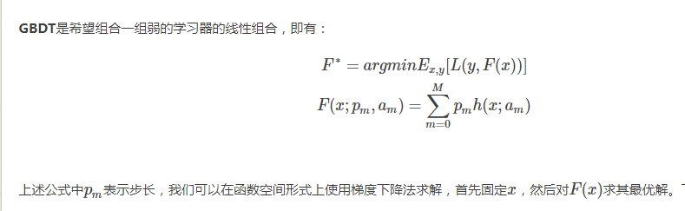
个人分工
GBDT(Gradient Boosting Decision Tree)
GBDT是一个基于迭代累加的决策树算法，
它通过构造一组弱的学习器（树），并把多颗决策树的结果累加起来作为最终的预测输出。

Slide 42
个人分工
优点：
精度高
能处理非线性数据
能处理多特征类型
适合低维稠密数据
模型可解释性好
不需要做特征的归一化，可以自动选择特征
能适应多种损失函数，包括均方误差和LogLoss等
缺点：
boosting是个串行的过程，并行麻烦，需考虑上下树之间的联系
计算复杂度大
不使用高维稀疏特征
智慧交通

Slide 43
个人分工
调参：
树的个数 1~100
叶子的深度 20~200
学习速率 0.01~1
叶子上最大节点树 20
训练采样比例 0.5~1
智慧交通

Slide 44




个人总结
通过此次竞赛的参加，学习了 如何利用所学知识， 通过讨论和团队协作来解决实际问题。
⇩
通过数据预处理和特征过程，体会到特征过程是建模预测中至关重要的！也知道了过拟合现象的产生。


学习了通过数据可视化来分析问题，通过实现前端简单展示来更可观展示成果
期间总结各种数据挖掘算法，对算法和数据挖掘有了更加深层次的理解

Slide 45
王志强

Slide 46
个人分工
数据处理。根据需要切分文件，提取不同维度数据，使用python的plotly对其进行可视化，绘制3D图、折线图、柱状图
算法调参。选取有效特征，对随机森林算法调参，找出最好的参数
评估函数。根据MAPE计算公式编写评估函数，对模型进行评估

Slide 47
于林涵

Slide 48
个人分工
数据预处理及特征工程
01
数据可视化
处理异常数据，并与小组成员讨论并提取讨论所得派生有效特征
使用graphviz绘制道路交通拓扑图
02
03
Deep learning建模并调参
随机森林调参
利用H2O框架下的深度学习算法，选取有效特征进行建模，调参反复建模得出最优预测结果
04
针对随机森林算法进行大范围调参

Slide 49
个人总结
通过实训，不仅运用了所学知识，并且根据实际问题学习可能有用的新知识新技能， 还锻炼了通过团队协作来解决实际问题的能力。
⇩
通过数据预处理和数据可视化，体会数据科学不单是建模预测的，前期的数据处理和数据可视化也是很重要的。


学习了通过数据可视化来分析问题，通过实现前端简单展示来更可观展示成果

Slide 50
李嘉禾

Slide 51

个人分工
数据切分及预处理
使用线性回归等算法建模
对数据进行可视化操作
使用不同派生属性提升准确度
智慧交通

Slide 52
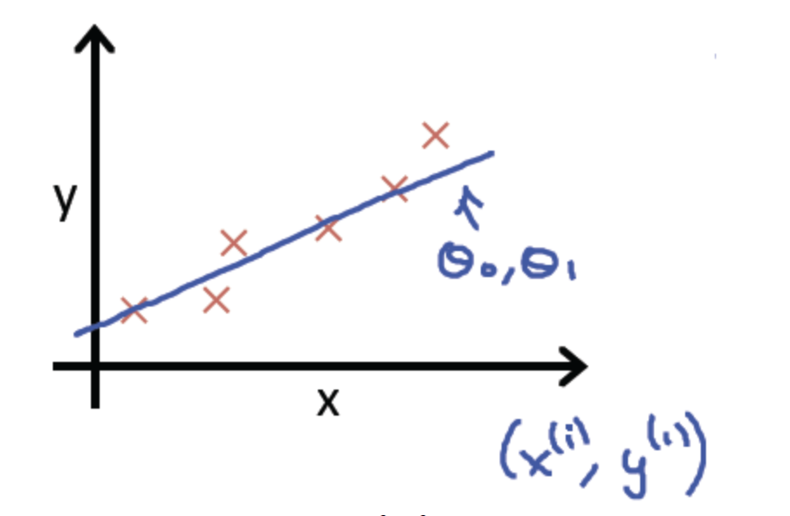
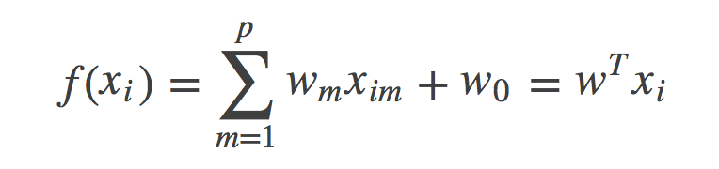
原理
假设函数

Slide 53
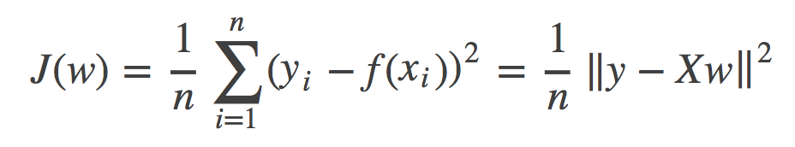
原理
假设函数
代价函数

Slide 54
目录页
PART EIGHT
项目总结

Slide 55
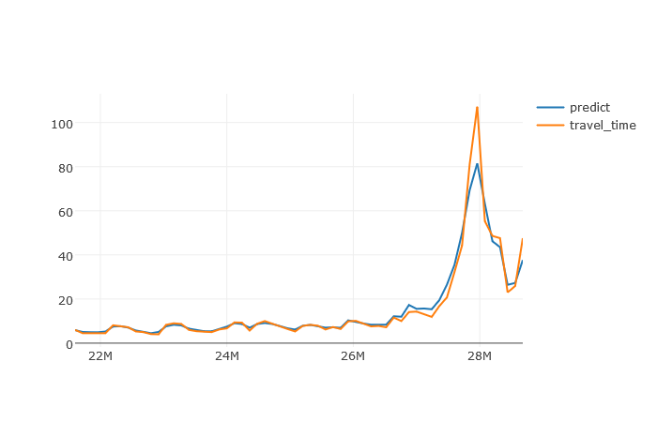
预测结果
Predict—Real Travel time
该图为预测值与真实值的一个对比

Slide 56
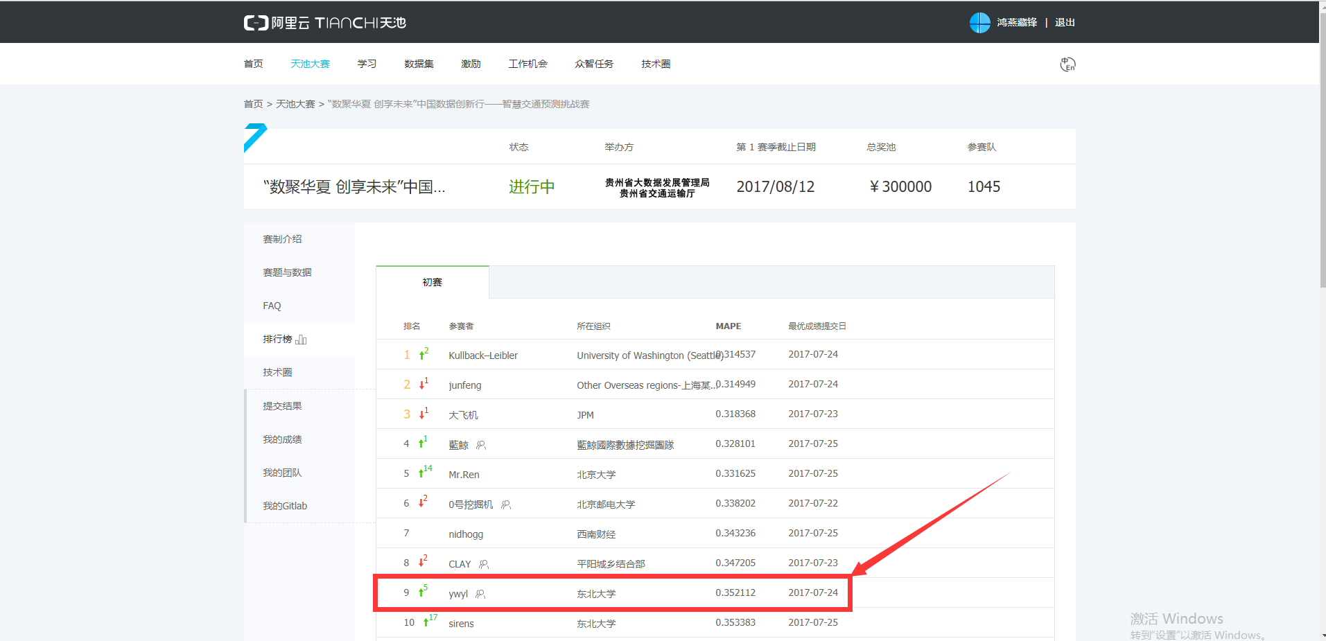
最好排名

Slide 57
学习总结
实训期间通过理论联系实际，不断学习新知识并总结过往经验，不仅巩固了所学知识，还提高了处理实际问题的能力。
实训期间我们四个人统一思想，统一行动，互相信任，互相协作。通过团队的力量通力合作解决了问题。
通过实训，开拓了视野，了解了大数据在实际应用场景下的重要作用

Slide 58
致谢
Thanks!

